Slide 1
CHÀO CẢ LỚP! CHÀO MỪNG CÁC EM TỚI BUỔI HỌC NÀY

Slide 2
KHỞI ĐỘNG
Kể tên một số thức ăn có lợi cho sức khỏe và cho biết ích lợi của thức ăn đó.
Sữa chua: chứa nhiều vitamin, canxi, bổ sung men tiêu hóa,…
Thịt bò: Bổ sung đạm, vitamin và khoáng chất.

Slide 3
CHỦ ĐỀ 5: CON NGƯỜI VÀ SỨC KHỎE BÀI 17: CÁC CHẤT DINH DƯỠNG CẦN THIẾT CHO CƠ THỂ

Slide 4
NỘI DUNG BÀI HỌC
1. Các nhóm chất dinh dưỡng có trong thức ăn
2. Vai trò của các nhóm chất dinh dưỡng đối với cơ thể

Slide 5
1
Các nhóm chất dinh dưỡng có trong thức ăn

Slide 6
THẢO LUẬN NHÓM
Trong thức ăn có chứa những chất gì?
Thức ăn có chứa các chất dinh dưỡng, nước, chất xơ,...
Kể tên các nhóm chất dinh dưỡng có trong thức ăn.
Các nhóm chất dinh dưỡng có trong thức ăn như chất bột đường, chất đạm, chất béo, vi-ta-min và chất khoáng.

Slide 7
THẢO LUẬN NHÓM
Các loại thức ăn nào chứa nhiều nước và chất xơ?
Ví dụ các loại rau quả như cà rốt, cà chua, rau cải, cam, bưởi chứa nhiều nước và chất xơ.

Slide 8
THẢO LUẬN NHÓM
Chỉ vào các hình 1 - 5 ở trang 72, 73 SGK, nói tên các nhóm chất dinh dưỡng và tên từng loại thức ăn có chứa nhiều nhóm chất dinh dưỡng đó.
Thức ăn chứa nhiều chất bột đường: bánh mì, khoai lang, cơm, khoai tây,…

Slide 9
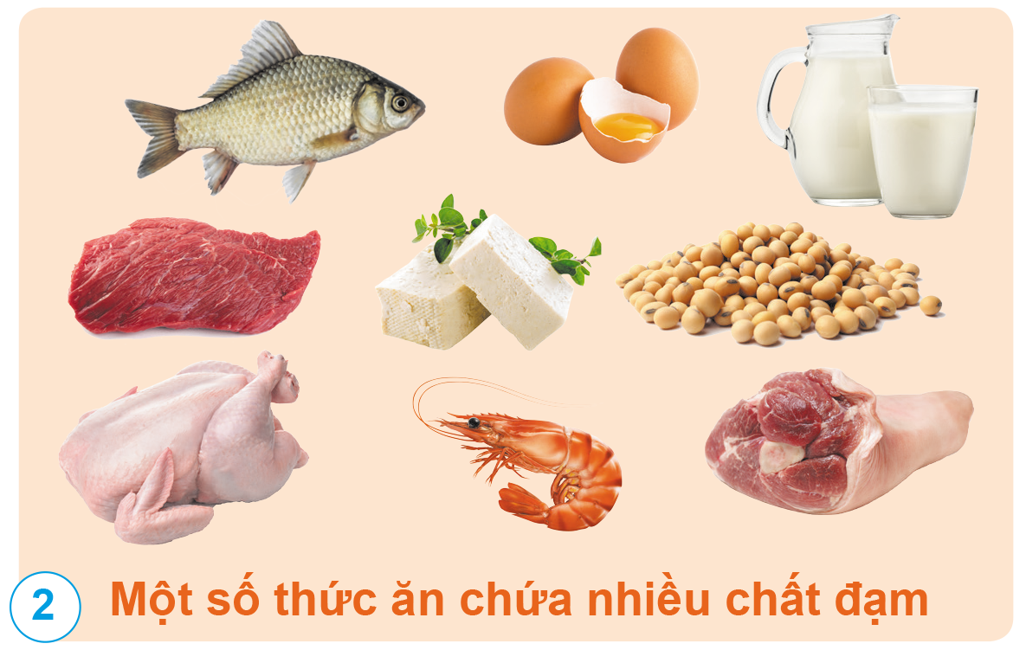
THẢO LUẬN NHÓM
Chỉ vào các hình 1 - 5 ở trang 72, 73 SGK, nói tên các nhóm chất dinh dưỡng và tên từng loại thức ăn có chứa nhiều nhóm chất dinh dưỡng đó.
Thức ăn chứa nhiều chất đạm: cá, trứng, sữa, thịt bò, đậu, đậu nành, gà, tôm, thịt lợn,…

Slide 10
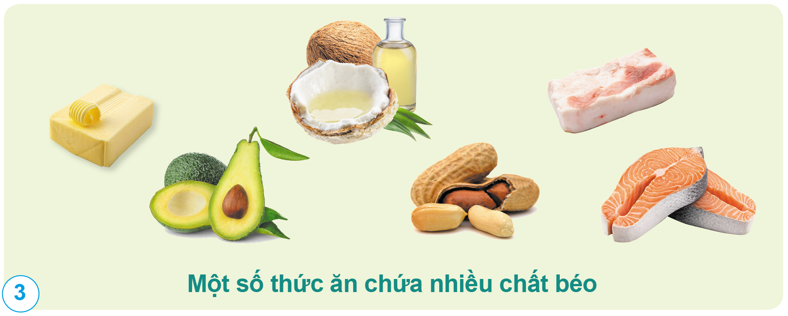
THẢO LUẬN NHÓM
Chỉ vào các hình 1 - 5 ở trang 72, 73 SGK, nói tên các nhóm chất dinh dưỡng và tên từng loại thức ăn có chứa nhiều nhóm chất dinh dưỡng đó.
Thức ăn chứa nhiều chất béo: bơ, dừa, lạc, cá hồi, mỡ,…

Slide 11
THẢO LUẬN NHÓM
Chỉ vào các hình 1 - 5 ở trang 72, 73 SGK, nói tên các nhóm chất dinh dưỡng và tên từng loại thức ăn có chứa nhiều nhóm chất dinh dưỡng đó.
Thức ăn chứa nhiều chất khoáng: sữa, khoai tây, hải sản, trứng, thịt lợn, rau dền,…

Slide 12
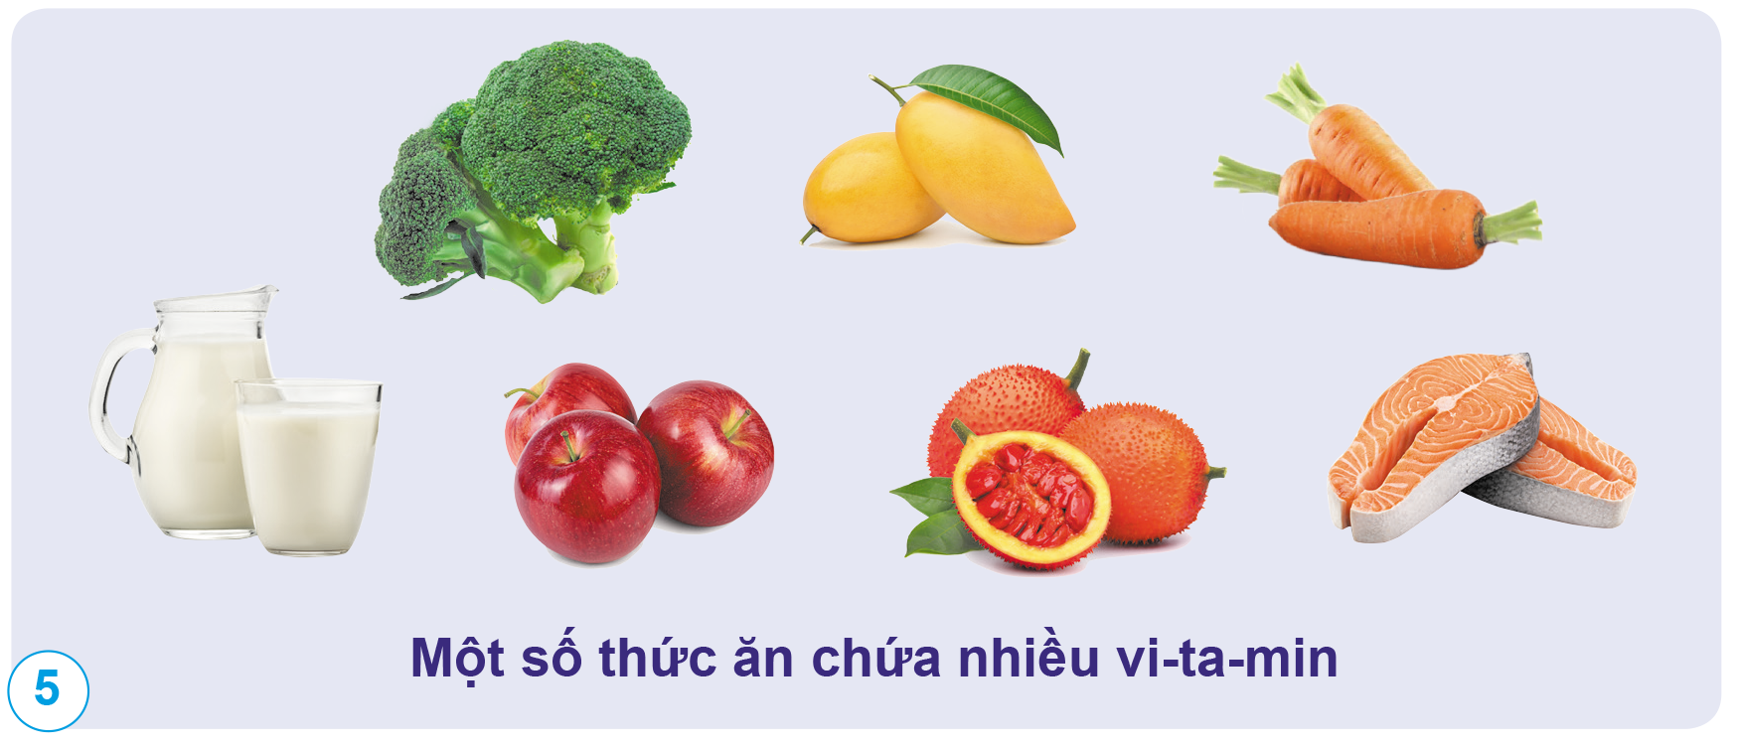
THẢO LUẬN NHÓM
Chỉ vào các hình 1 - 5 ở trang 72, 73 SGK, nói tên các nhóm chất dinh dưỡng và tên từng loại thức ăn có chứa nhiều nhóm chất dinh dưỡng đó.
Thức ăn chứa nhiều vi-ta-min: rau xanh, sữa, trái cây, cá hồi,…

Slide 13
KẾT LUẬN
Thức ăn có chứa các chất dinh dưỡng, nước, chất xơ,... Các nhóm chất dinh dưỡng có trong thức ăn như chất bột đường, chất đạm, chất béo, vi-ta-min và chất khoáng. Mỗi loại thức ăn chứa lượng các chất dinh dưỡng, nước, chất xơ,... khác nhau.

Slide 14
HOẠT ĐỘNG LUYỆN TẬP – VẬN DỤNG

Slide 15
Câu hỏi
Hãy viết tên các thức ăn cho một bữa ăn. Trong đó:
• Một thức ăn chứa nhiều chất bột đường.
• Một thức ăn chứa nhiều chất đạm.
• Một thức ăn chứa nhiều chất béo.
• Một thức ăn chứa nhiều vi-ta-min hoặc chất khoáng, chất xơ.

Slide 16
Trả lời
Ví dụ
Một thức ăn chứa nhiều chất bột đường: Cơm
Một thức ăn chứa nhiều chất đạm: Tôm
Một thức ăn chứa nhiều chất béo: Cá hồi
Một thức ăn chứa nhiều vi-ta-min hoặc chất khoáng, chất xơ: Rau dền.

Slide 17
LUYỆN TẬP
Câu 1: Nhóm chất dinh dưỡng cần thiết cho cơ thể là?
A. Chất bột đường, chất đạm, chất béo
B. Chất bột đường, chất đạm, chất béo, chất khoáng
C. Chất bột đường, chất đạm, chất béo, vi-ta-min, chất khoáng
D. Chất bột đường, chất đạm, chất béo, vi-ta-min, chất khoáng, chất xơ

Slide 18
LUYỆN TẬP
Câu 2: Trong các thức ăn dưới đây, nhóm chất nào chứa nhiều chất đạm?
A. Cá, trứng, sữa, thịt, hải sản, đậu nành.
B. Cơm, bánh mỳ, khoai, sắn.
C. Bơ, lạc, dầu dừa, cá hồi.
D. Sữa, hoa quả, rau xanh, cà rốt.

Slide 19
LUYỆN TẬP
Câu 3: Trong các thực phẩm sau đây, loại nào có hàm lượng ca-lo cao nhất?
A. Rau xanh
B. Ức gà
C. Cơm
D. Cá chép

Slide 20
LUYỆN TẬP
Câu 4: Một loại thức ăn
A. Chỉ chứa một loại chất dinh dưỡng nhất định
B. Chứa nhiều nhất là hai loại chất dinh dưỡng
C. Chứa nhiều chất dinh dưỡng khác nhau nên có thể được xếp vào nhiều nhóm
D. Chỉ chứa một loại chất dinh dưỡng nhưng có thể được xếp vào nhiều nhóm

Slide 21
LUYỆN TẬP
Câu 5: Bạn Lan chuẩn bị đồ ăn cho bữa tối như sau: “Lạc, trứng, táo, việt quất, cà chua”. Theo em, các thức ăn kể trên còn thiếu thức ăn thuộc nhóm chất nào?
A. Bột đường.
B. Vi- ta- min.
C. Chất khoáng.
D. Chất đạm.

Slide 22
2
Vai trò của các nhóm chất dinh dưỡng đối với cơ thể

Slide 23
TRÒ CHƠI “HỎI – ĐÁP”
Ban đầu, một cặp được đưa ra câu hỏi đầu tiên về chủ đề vai trò của các nhóm chất dinh dưỡng đối với cơ thể và chỉ định cặp khác trả lời, cặp được chỉ định trả lời nhanh và đúng sẽ được đưa ra một câu hỏi mới,...
Trò chơi sẽ kết thúc khi hết câu hỏi.
Lưu ý: Các câu hỏi đưa ra không được trùng nhau.

Slide 24
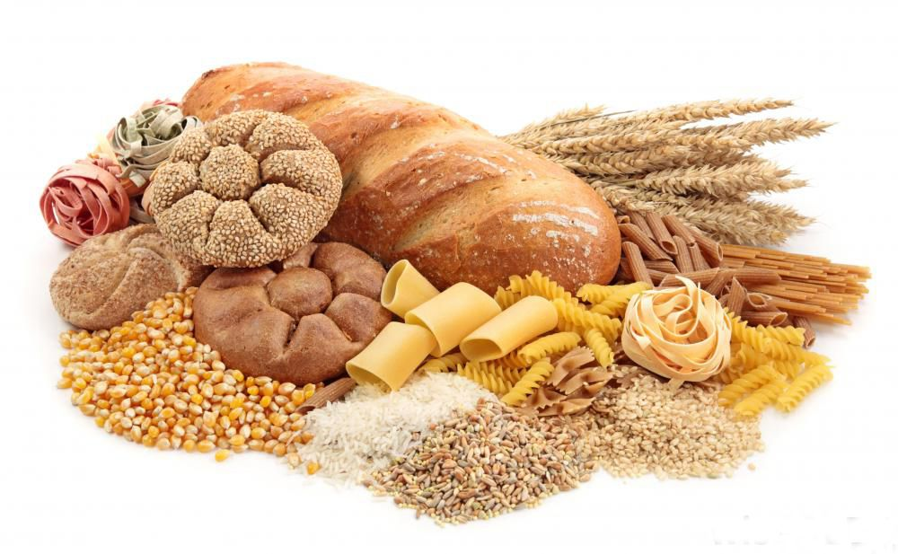
Vai trò của từng nhóm chất dinh dưỡng đối với cơ thể

Slide 25
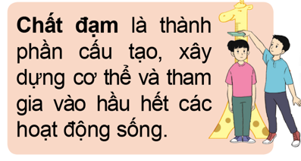
Vai trò của từng nhóm chất dinh dưỡng đối với cơ thể

Slide 26
Vai trò của từng nhóm chất dinh dưỡng đối với cơ thể

Slide 27
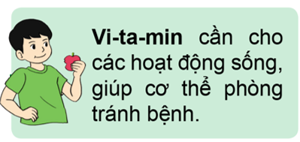
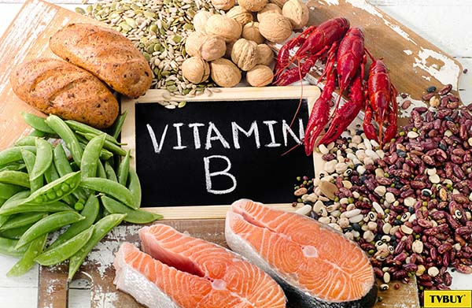
Vai trò của từng nhóm chất dinh dưỡng đối với cơ thể

Slide 28
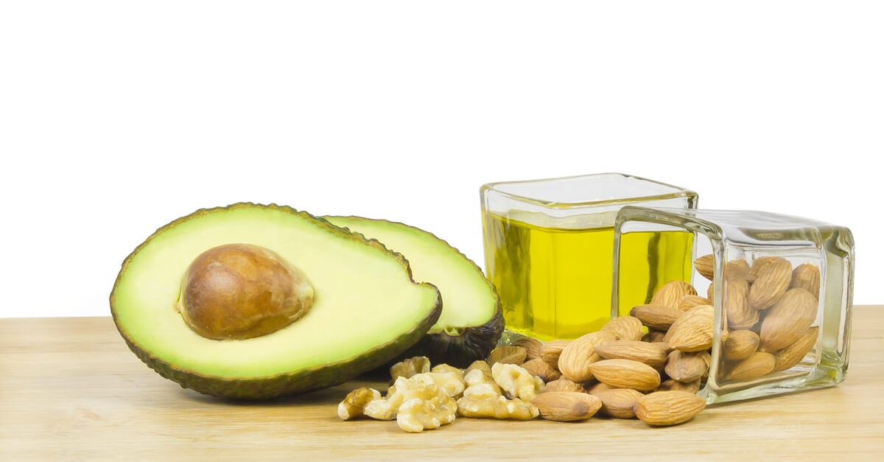
Vai trò của từng nhóm chất dinh dưỡng đối với cơ thể

Slide 30
KẾT LUẬN
Các nhóm chất dinh dưỡng cần thiết cho cơ thể là: chất bột đường, chất đạm, chất béo, chất khoáng và vi-ta-min.
Các chất dinh dưỡng cung cấp năng lượng cho cơ thể, tham gia xây dựng cơ thể, giữ cho cơ thể khoẻ mạnh và phòng tránh bệnh.

Slide 31
HOẠT ĐỘNG LUYỆN TẬP – VẬN DỤNG

Slide 32
Câu hỏi
Kể tên các thức ăn mà em đã ăn ngày hôm qua. Hãy cho biết nhóm chất dinh dưỡng nào có nhiều trong mỗi thức ăn đó và vai trò của chúng đối với cơ thể theo gợi ý dưới đây.
Tên thức ăn | Nhóm chất dinh dưỡng có nhiều trong thức ăn | Vai trò của các chất dinh dưỡng có trong thức ăn đối với cơ thể
Cơm | Chất bột đường | Cung cấp năng lượng
? | ? | ?

Slide 33
CÂU HỎI TRẮC NGHIỆM
Câu 1: Chất khoáng có vai trò
A. Cung cấp năng lượng cho mọi hoạt động của cơ thể.
C. Cấu tạo, xây dựng nên cơ thể và tham gia vào hầu hết các hoạt động sống.
B. Cần cho cơ thể hoạt động, phòng tránh bệnh và tham gia vào thành phần cấu tạo cơ thể.
D. Cần cho các hoạt động sống, giúp cơ thể phòng tránh bệnh.

Slide 34
Câu 2: Không bổ sung đủ lượng ............. cần thiết khiến cơ thể dễ còi xương, chậm phát triển
A. Chất đạm
C. Chất bột đường
B. Chất béo
D. Chất khoáng

Slide 35
Câu 3: Vai trò của chất dinh dưỡng chính trong cá chép đối với cơ thể là
A. Giúp cơ thể phòng tránh bệnh.
C. Cung cấp năng lượng.
B. Thành phần cấu tạo cơ thể.
D. Hòa tan các vi-ta-min.

Slide 36
Câu 4: Tại sao phải phải thường xuyên bổ sung các thực phẩm chứa chất bột đường?
A. Để chống lão hóa
C. Để thông minh hơn
B. Để có đủ năng lượng cho các hoạt động sống
D. Để giảm cân.

Slide 37
Câu 5: Uyên hay bị ốm vì có sức đề kháng kém. Để tăng sức đề kháng, Uyên nên ăn thực phẩm chứa nhiều
A. Chất xơ
C. Chất đạm
B. Vi-ta-min, chất khoáng
D. Chất bột đường

Slide 38
HƯỚNG DẪN VỀ NHÀ
Ôn tập kiến thức đã học
Chuẩn bị Bài 18. Chế độ ăn uống

Slide 39
XIN CHÀO TẠM BIỆT VÀ HẸN GẶP LẠI.

